Slide 1
Системы управления (контроля) версиями ПО

Slide 2
Версии ПО
Версия — это состояние файла (или нескольких файлов) в конкретный момент времени.
Например, пустой файл (1), тот же файл с каким-то текстом (2) и этот же файл, в котором была исправлена опечатка (3) — три разные версии одного файла, которые были получены последовательной модификацией файла.
Система управления версиями — программа, позволяющая сохранять состояние файлов (версии), возвращаться к ранее сохраненному состоянию, сохранять последовательность изменений внесенных в файлы, отменять или заново применять эти изменения, отслеживать авторство изменений.

Slide 3
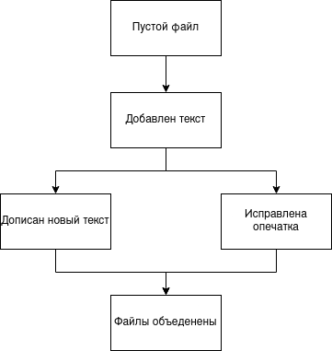
Разделение версий — независимые изменения одного файла
История разработки — совокупность всех версий файлов, над которыми ведется работа.
Историей разработки в данном случае будет список изменений:
создание файла
добавление изначального текста
исправление опечатки
добавление нового текста
объединение двух версий файла (при выполнении слияния)
Слияние версий — объединение двух и более независимых версий.

Slide 4
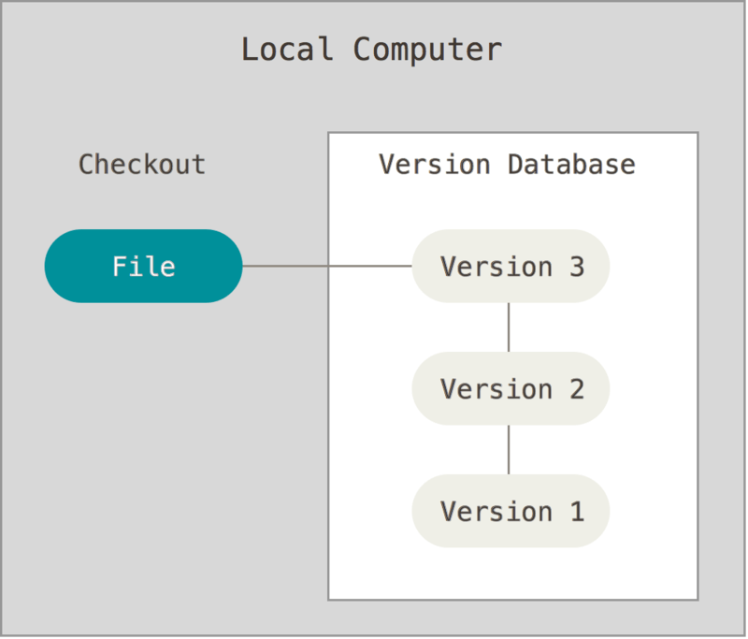
Локальные системы управления версиями

Slide 5
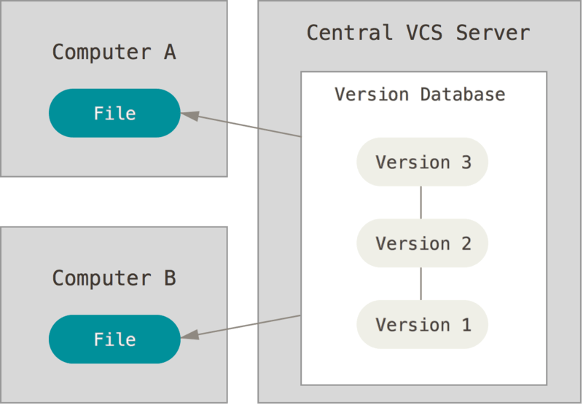
Централизованные системы управления версиями

Slide 6
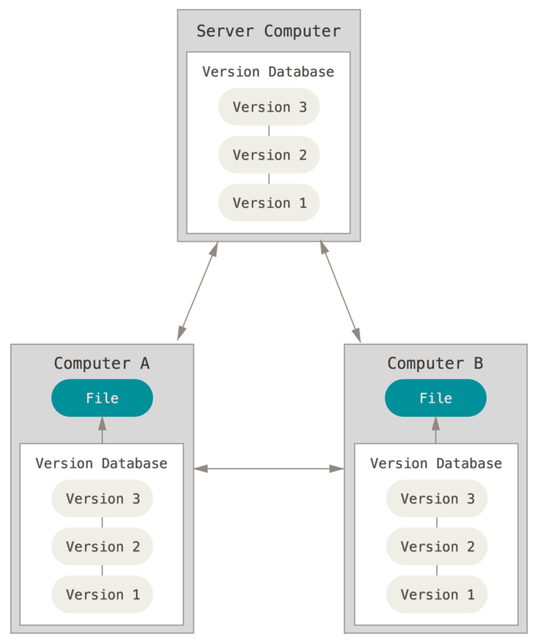
Распределенные системы управления версиями

Slide 7
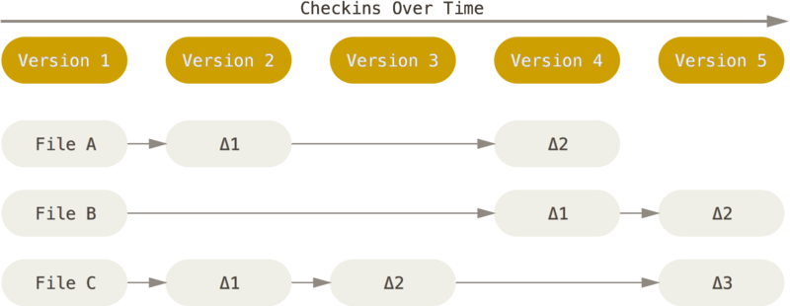
Система управления версиями Git
Git — распределённая система управления версиями. Git поддерживает разделение и слияние версий, включает инструменты для визуализации и навигации по нелинейной истории разработки.
Сохранение данных в виде изменений в базовой версии каждого файла
(СУВ CVS, Subversion, Perforce )

Slide 8
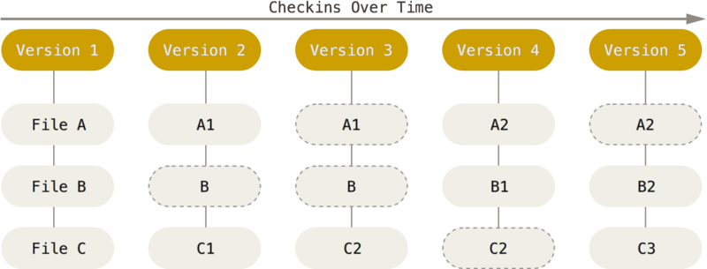
Сохранение данных в виде моментальных снимков проекта с течением времени - Git
Работа выполняется с локальными версиями файлов
Хеширование файлов для обеспечения целостности

Slide 9
Терминология
Репозиторий (repository) — совокупность файлов, состояние которых отслеживается, и история их изменений. Репозиторий — это проект, над которым ведется работа, и все изменения в этом проекте. Для отслеживания состояния файла его необходимо добавить в репозиторий.
Фиксация (коммит, commit) — сохраненное состояние (версия) файлов репозитория.
Ветка (branch) — последовательность коммитов (история изменения состояния репозитория). Каждый коммит в ветке имеет «родителя» (parent commit) — коммит, на основе которого был получен текущий. В репозитории может быть несколько веток (в случаях, когда к одной версии репозитория применяется несколько независимых изменений).
HEAD — указатель на текущий коммит (указатель на состояние, в котором репозиторий находится на данный момент).
Мастер (master, main) — основная ветка репозитория, создается автоматически при создании репозитория.
Слияние (мердж, merge) — объединение двух или более веток. В процессе слияния изменения с указанной ветки переносятся (копируются) в текущую.
Целевая ветка слияния — ветка, изменения с которой объединяются с текущей веткой.
База слияния (merge base) — последний общий коммит двух веток.

Slide 10
Фиксация слияния(merge commit) — коммит, который создается автоматически по завершению процесса слияния веток. Содержит в себе все изменения целевой ветки слияния, которые отсутствуют в текущей (все коммиты целевой ветки, которые начиная с базы слияния, но не включая её).
Конфликт слияния(merge conflict) — ситуация, когда при слиянии веток в один или несколько файлов вносились независимые изменения. В некоторых случаях (например, если изменялись разные, не пересекающиеся части одного файла) git способен самостоятельно решить, как выполнять слияние таких файлов. Если автоматически это сделать не удалось — возникает конфликт. В таком случае необходимо самостоятельно указать, как выполнять слияние конфликтующих версий (решить конфликт, resolve merge conflict). Изменения, внесенные в процессе решения конфликта автоматически попадают в коммит слияния.
Переслючение (checkout) — переход на другое (существующее) состояние репозитория (на другой коммит или ветку). При этом все файлы в репозитории возвращаются в состояние, в котором они находились на момент указанного коммита. Если перед переходом в репозиторий были внесены изменения, которые были добавлены в репозиторий, но не попали в коммит — они будут перенесены «поверх» состояния после перехода. Как и при слиянии, git попробует применить эти изменения к новому состоянию автоматически, при неудаче — возникает конфликт и изменения необходимо применить вручную.

Slide 11
У Git есть три основных состояния, в которых могут находиться файлы: измененный (modified ), отмеченный, индексированный (staged ) и зафиксированный (committed)
Modified означает, что файл изменен, но изменения еще не зафиксированы в базе данных.
Stageded означает, что измененный файл отмечен в его текущей версии для перехода к следующему снимку фиксации.
Committed означает, что данные зафиксированы и хранятся в локальной базе данных.

Slide 12
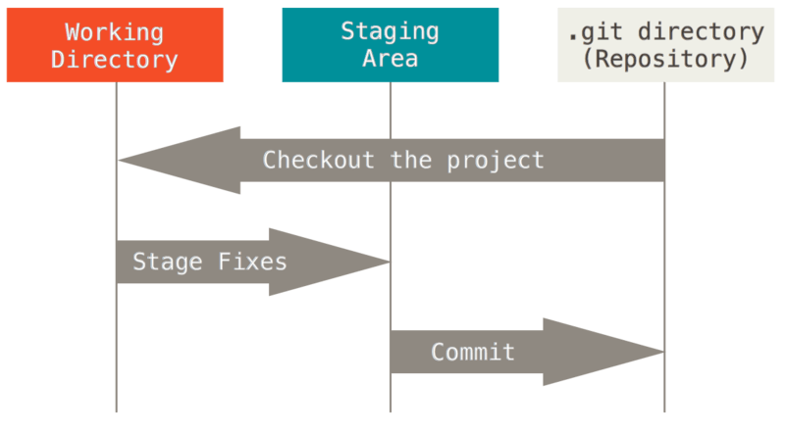
Рабочее дерево, промежуточная область и каталог Git
Рабочий каталог – ветка текущей версии проекта. Эти файлы извлекаются из сжатой базы данных в каталоге Git и размещаются на диске, для их использования или изменения.
Промежуточная область (индекс) - это файл, содержащийся в каталоге Git, в котором хранится информация о том, что войдет в следующий коммит.
Каталог Git - это место, где Git хранит базу данных объектов для проекта. Именно она копируется при клонировании репозитория с другого компьютера.

Slide 13
Базовый рабочий процесс Git выглядит примерно так:
Изменяете файлы в своем рабочем каталоге.
Выборочно отмечаете только те изменения, которые хотите внести в свой следующий commit, который добавляет Только эти изменения в индекс (промежуточную область).
Выполняете commit, который принимает файлы в том виде, в каком они находятся в промежуточной области, и сохраняет этот моментальный снимок (версию) в каталоге Git.

Slide 14
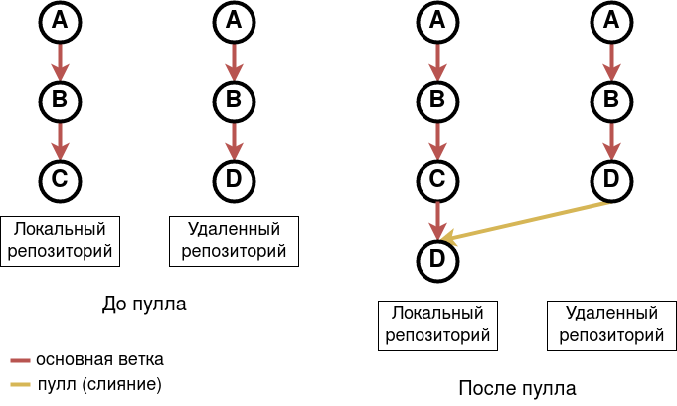
Синхронизация изменений
Пулл (pull) — слияние состояния удаленного репозитория и локального (обычно — в отдельной ветке). Pull может выполняться как для одной и той же ветки (с одинаковым именем), так и для разных. Pull представляет собою обычный merge, но целевая ветка при этом находится не в том же репозитории, в котором выполняется pull, а в удаленном. Как следствие, при pull так же создается merge commit, pull можно отменить (заревертить) и в его процессе может возникнуть merge conflict.

Slide 15
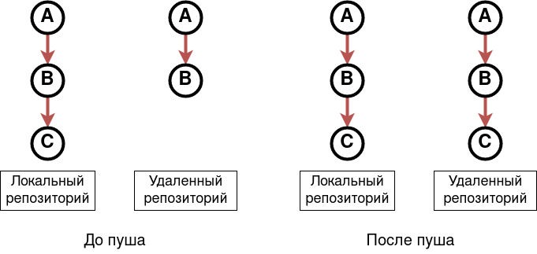
Пуш (push) — обратный pull процесс. При push изменения из локального репозитория переносятся в удаленный. Push обновляет состояние текущей ветки в удаленном репозитории и не является merge (не создает дополнительные commit и не может привести к конфликтам). Если в ветке удаленного репозитория присутствуют commit , которых нет в локальном репозитории, сигнализируется ошибка о несовпадении истории изменений (non fast-forward merge), push выполнить не получится. В таком случае необходимо сначала синхронизировать состояние локального репозитория (получить недостающие commit с помощью pull), и только после этого повторить процесс push .

Slide 16
Нередко возникает необходимость обновить информацию о состоянии удаленного репозитория (существующих ветках и commit в них) без выполнения слияния (пулла).
Такой процесс называется фетчем (fetch).
Таким образом, pull является комбинаций fetch и merge: сперва обновляется информация о состоянии целевой ветки в удаленном репозитории, а затем ее изменения вливаются в текущую ветку в локальном репозитории.

Slide 17
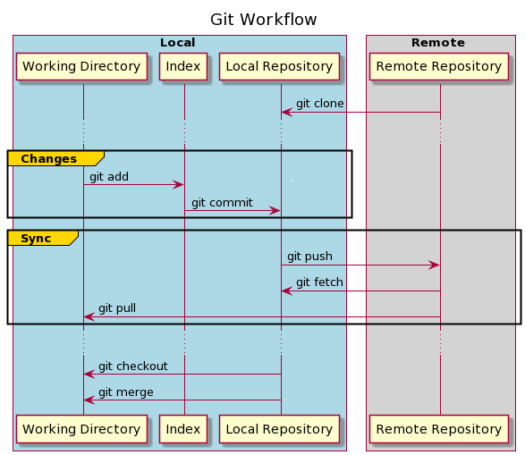
Расширенный рабочий процесс Git

Slide 18

Совместная работа в репозитории git
I Приглашение участников для совместной работы в личный репозиторий
Далее участники закрепляются за ветками проекта
II Ответвление репозитория (fork) для сторонних разработчиков (без прав на push)
Fork - собственное ответвление (fork) какого-то проекта. GitHub создаст копию проекта для стороннего пользователя, данная копия будет находиться в его пространстве имён, пользователь сможет вносить изменения путём отправки (push) изменений в свою ветку.
Рабочий процесс:
Создайте форк (fork) проекта.
Создайте тематическую ветку (branch) на основании ветки master.
Создайте один или несколько коммитов с изменениями, улучшающими проект.
Отправьте (push) эту ветку в ваш проект на GitHub.
Откройте запрос (pull request) на слияние на GitHub.
Обсудите его, внесите изменения, если нужно.
Владелец проекта принимает решение о принятии изменений, либо об их отклонении.
Получите обновлённую ветку master и отправьте её в свой форк.

